Slide 1
《数理统计》

Slide 2
数理统计学是关于数据资料收集、整理、分析、和推断的一门应用性很强的学科。利用数理统计学可对所考察的问题作出推断和预测,直至为采取一定的决策和行动提供依据和建议.
合理收集数据-试验设计、抽样调查等
数理统计学
整理分析数据-统计推断
学习统计要在基本概念、方法原理的正确理解上多花些时间. 统计软件包SAS,SPSS,MATLAB, STAT等, 都可以快速、简便地进行数据处理和分
析.

Slide 3
Ch6 统计量及其分布
样本与统计量
直方图与样本分布函数
常用统计量的分布

Slide 4
6.1 样本与统计量
一、总体与样本
1.总体 —— 研究对象全体元素组成的集合.
数理统计关心研究对象的某个(或某些)数量指标——是一个随机变量(或多维随机变量),记为X ——以此表示一个总体.
X 的分布函数和数字特征称为总体的分布函数和数字特征.
×
对个体逐个观测来获取总体X的分布情况?
取样本!根据样本的取值情况来推断总体的情况.

Slide 5
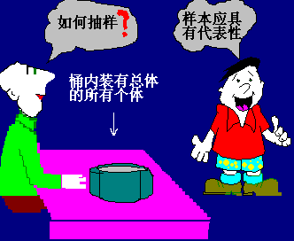
2. 样本：来自总体的部分个体X₁,… ,X_{n ,}如果满足：
(1)代表性: X_{i}(i=1,…,n)与总体同分布;
(2)独立性:X₁,… , X_{n} 相互独立.
则称X₁,… ,X_{n}为容量为n 的简单随机样本,简称样本。而称X₁,… , X_{n}的一次实现为样本观察值, 记x₁, …, x_{n.}

Slide 6
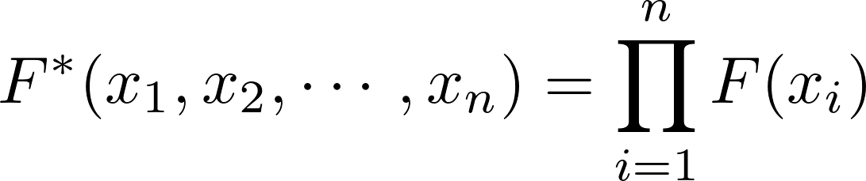
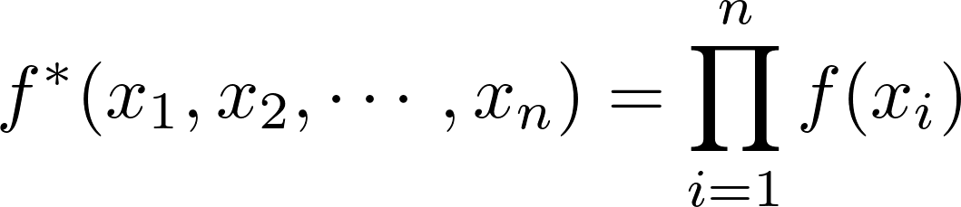
来自总体X的随机样本X₁，… , X_{n}可记为
显然，样本联合分布函数和密度函数分别为

Slide 7
3.总体、样本、样本观察值的关系
总体
理论分布
？
样本
样本观察值
样本空间 —— 样本所有可能取值的集合.

Slide 8

二、统计量
定义:如果样本X₁, … ,X_{n} 的函数g(X₁, … ,X_{n} )不含未知参数,则称之为总体X的一个统计量.
例
已知，
为未知参数,
X=(X₁,… , X_{n})是一样本,
(1) 写出样本空间与样本X的联合密度函数;
解

Slide 9
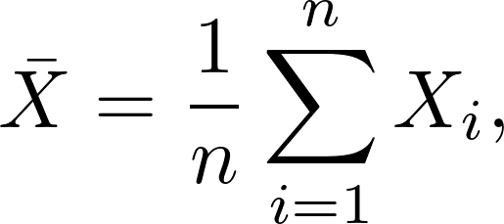
(2) 指出下列哪些是统计量?
是, 称为样本均值
是, 称为样本方差
不是, 含未知参数
(3)若样本观察值为1,2,3, 则样本均值与样本方差是多少?

Slide 10
三、几个常用的统计量
样本的数字特征
3.样本k阶矩
k阶原点矩
k阶中心矩

Slide 11
性质 如果总体X的期望为μ，方差为σ²，则
证明 (1)、(2)自证, 下面证明性质(3).

Slide 13
总 结
一、总体与样本
二、统计量
三、几个常用的统计量

